Slide 1

স্বাগতম
উ‍ৎপল বিশ্বাস
সহকারী শিক্ষক (শরীরচর্চা)
লখাইডাংগা মাধ্যমিক বিদ্যালয়
মণিরামপুর, যশোর।
৬ষ্ঠ শ্রেণি
বিষয়ঃ তথ্য ও যোগাযোগ প্রযুক্তি
2য় অধ্যায়ঃ হার্ডওয়্যার যন্ত্রাংশ পরিচিতি
তারিখঃ ০৯/০৬/১৩ ইং

Slide 2
কম্পিউটার হার্ডওয়ার যন্ত্রাংশ

Slide 3
কম্পিউটারের যন্ত্রাংশ
একটি কম্পিউটার সিস্টেমে সাধারনত:
System Unit বা সিপিইউ
Input Devices বা Keyboard, Mouse
Output Devices বা Monitor, Printer, Scanner ইত্যাদি

Slide 4
সিপিইউ (System Unit)
একটি সিস্টেম ইউনিটে সাধারনত:
Processor
Motherboard
RAM
Hard Disk
Sound Card, AGP Card, LAN Card
Power Supply Unit
CDROM/DVDROM

Slide 5
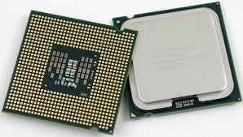
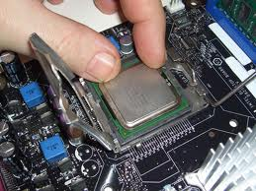
প্রসেসর (Processor)
সিপিইউ (System Unit)

Slide 6
মেমোরি (Memory)
সিপিইউ (System Unit)
মেমোরি দুই প্রকার:
Primary Memory: RAM, ROM
Secondary Memory: Storage Device (Hard Disk, CD, Floppy Disk, USB Device, etc.)
মেমোরি একক (Unit of Memory)
8 bit = 1 byte = 1 Character
1024 byte = 1 Kilobyte (KB)
1024 Kb = 1 Megabyte (MB)
1024 MB = 1 Gigabyte (GB)

Slide 7
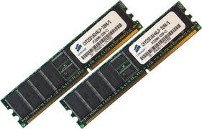
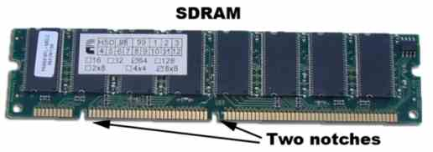
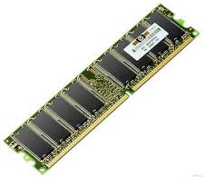
RAM (Random Access Memory)
সিপিইউ (System Unit)
SDR
DRR

Slide 8
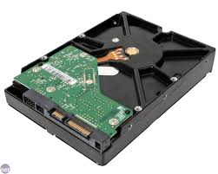
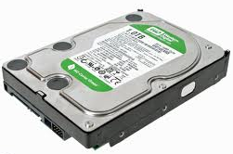
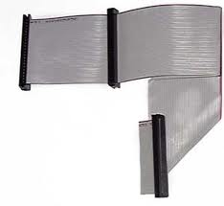
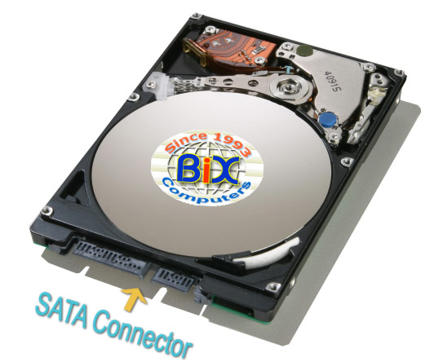
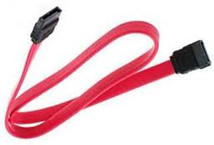
হার্ড ডিস্ক (Hard Disk)
সিপিইউ (System Unit)
IDE (Integrated Device) হার্ড ডিস্ক
IDE Connector
সাটা ডিস্ক (SATA=
Serial Advance Technology
Attachment)
SATA Connector

Slide 9
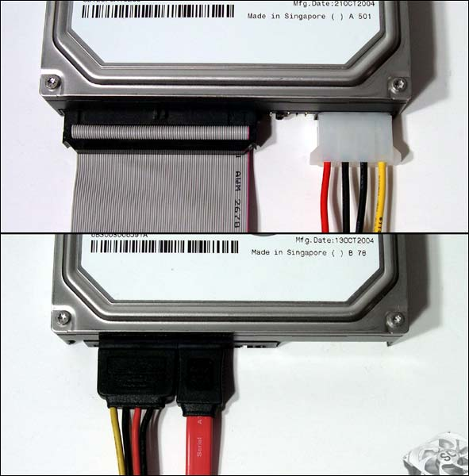
হার্ড ডিস্ক (Hard Disk)
সিপিইউ (System Unit)

Slide 10
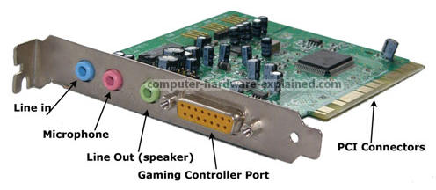
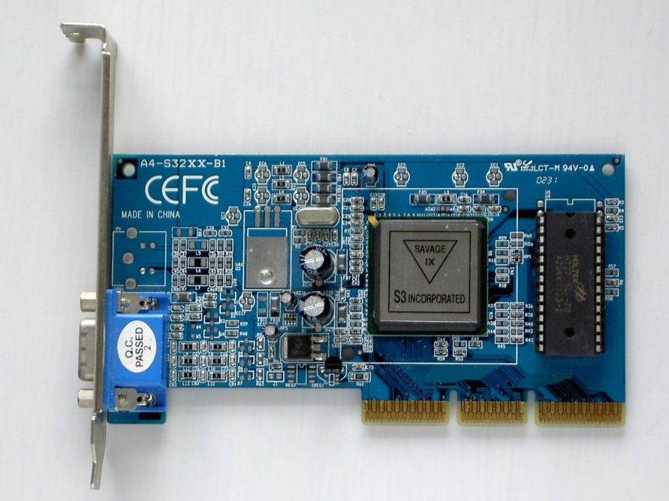
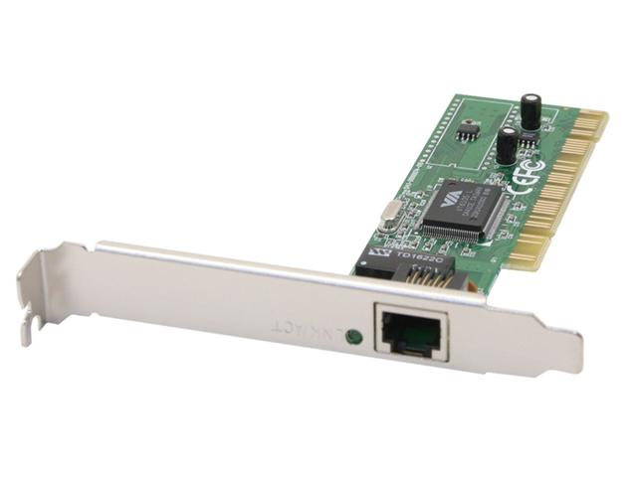
Sound Card
সিপিইউ (System Unit)
AGP Card
LAN Card

Slide 11
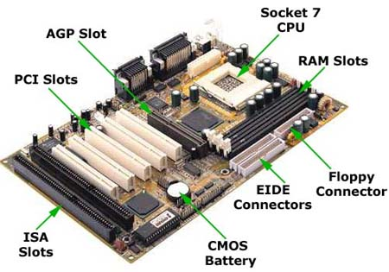
মাদারবোর্ড (Motherboard)
সিপিইউ (System Unit)

Slide 12
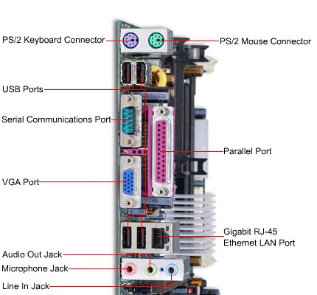
মাদারবোর্ড (Motherboard)

Slide 13
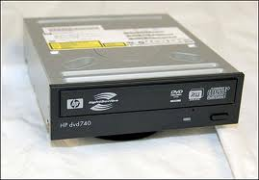
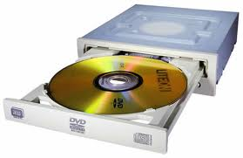
সিডি/ডিভিডি (CD/DVD Drive)
সিপিইউ (System Unit)

Slide 14
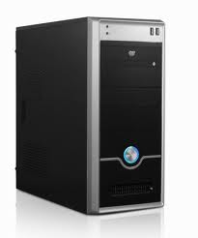
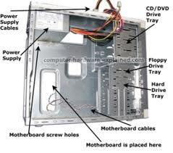
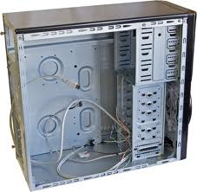
কেসিং (Casing)
সিপিইউ (System Unit)

Slide 15
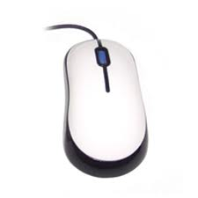
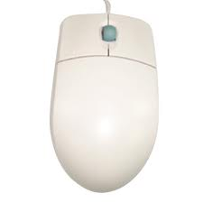
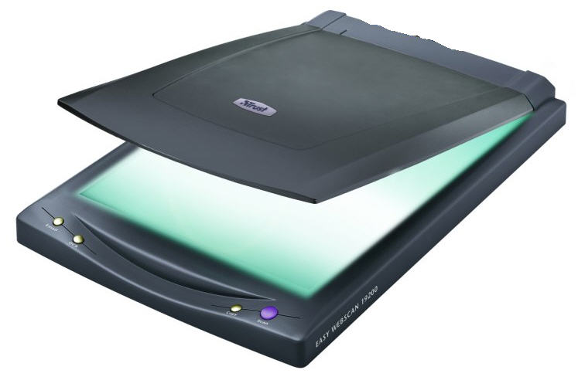
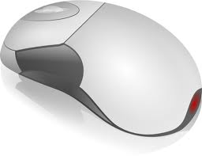
Input Device
মাউস (Mouse)
স্ক্যানার (Scanner)

Slide 16

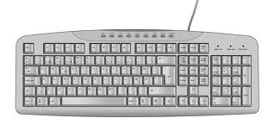
কিবোর্ড (Keyboard)
Input Device
Main areas of computer keyboard
- Typing (A, B, C, D, etc.)
- Numeric pad (1, 2, 3, 4, etc.)
- Function keys (F1 - F12)
- Cursor control keys (Arrow keys)
Names of Some of the Character keys
! Exclamation mark
@ At symbol
# Octothorpe, sharp, or Hash
% Percent
^ Caret
& And or Ampersand
§ Section
/ front slash
\ back slash
~ Tilde

Slide 17
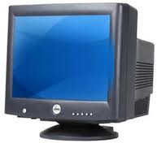
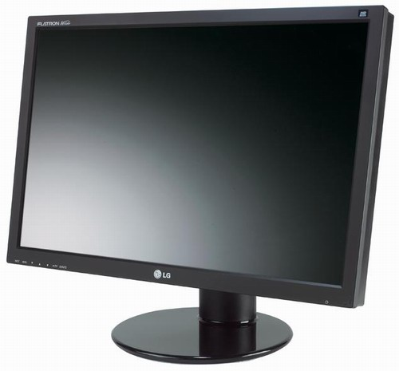
মনিটর (Monitor)
Output Device
CRT (Cathode Ray Tube)
Monitor
LCD (Liquid Crystal Display)
Monitor

Slide 18
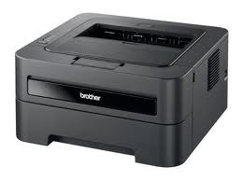
Output Device
Printer

Slide 19
